Slide 1
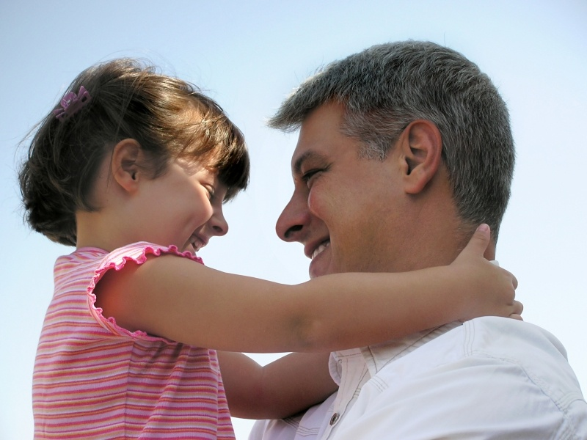
Проект Мой папа - самый лучший!
«Мой папа - самый лучший,
И он достался мне!
Я самый счастливый
Ребенок на Земле!»

Slide 2
Продолжительность проекта: краткосрочный (2недели).
Тип проекта: познавательно-творческий.
Участники проекта: воспитанники, воспитатели, родители.
Возраст детей: 4-5 лет.

Slide 3
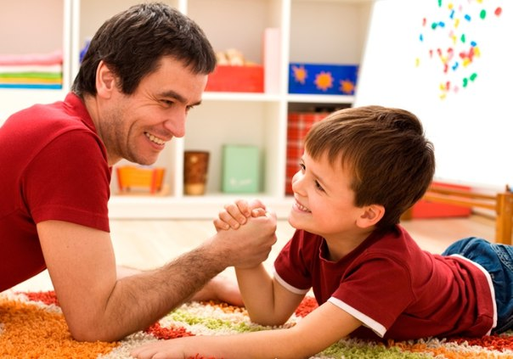
Актуальность проекта
Игры наших воспитанников в детском саду, беседы детей между собой помогли увидеть большую проблему: все детские вопросы чаще всего решаются мамой, мама удовлетворяет и познавательные интересы детей, и дефицит эмоционального общения. Современные мужчины очень заняты, но воспитание ребенка нельзя откладывать «на потом».

Slide 4
Цель проекта:
создание условий и системы работы для поддержания традиций уважительного отношения к отцу, закрепления традиционных семейных устоев.
Задачи проекта:
Воспитательные :
- воспитывать у детей любовь и чувство уважения к папе, членам семьи, учить проявлять заботу о родных людях;
- воспитывать у детей желание готовить подарок любимому человеку, с радостью дарить его.

Slide 5
Задачи проекта:
Образовательные :
- закреплять знания детей о мужских профессиях;
- знакомить с видами военной техники;
- расширять знания детей о празднике День Защитника Отечества.
Развивающие:
- формировать у детей умения рассуждать, делать умозаключения;
- развивать творческое воображение и фантазию детей,
- учить детей чувствовать и понимать характер образов художественных произведений.

Slide 6
Задачи проекта:
Для педагогов :
обобщить и распространить накопленный опыт по данной теме;
-организовать педагогическую работу в соответствии с ФГОС, с учетом полной интеграции образовательных областей.
Для родителей: -найти новые подходы к взаимодействию детского сада и семьи во время совместной работы над проектом; -активизировать участие родителей в жизни детского сада;

Slide 7
Этапы реализации проекта:
Подготовительный этап
Накопление знаний
Основной этап
Творческий
Заключительный этап
Результативный

Slide 8
Проект включает в себя следующие мероприятия:
1 этап Накопление знаний
Рассматривание иллюстраций о людях разных профессий.
Беседы с детьми о видах военной техники.
Дидактическая игра «Кто, чем занимается?» (закрепление названия действий, совершаемых людьми разных профессий в процессе работы).
Дидактическая игра «Чудесный сундучок» (знакомство с инструментами, которыми пользуются люди разных профессий в своей работе).
Разучивание пословиц, поговорок, загадок об отце, о семье.
Чтение художественной литературы А.Раскин из книги «Как папа был маленьким», Ю.Коваль «На границе». Чтение стихотворение «Самый лучший» (Чусовитина Е.), «Мой папа – военный» (Лагздынь Г.), «Как папа» (Т.Бокова), «Папины профессии (Доброта А.) и др
Беседа «Если бы не было этих профессий». Настольно-печатная игра «Как избежать неприятностей».
Домашнее задание детям: узнать, кем и где работают их папы, чем они любят заниматься в свободное от работы время.

Slide 9
2 этап Творческий
Сюжетно-ролевые игры «Семья», «Гараж», «Спортивный клуб», «Путешествие на автобусе», «Моряки», «Пожарная команда», «Мастерская». Коммуникативные игры «Путешествие по городу», «Наши машины», «Военный госпиталь».
Игры со строительным материалом «Автопарк», «Гараж».
Игры с элементами ориентирования «Найди пакет», «Доставь секретное донесение».
Физминутки «Пограничник», «Капитаны» П/и «Попади в цель», «Осторожно, мины», «Не попадись». Разминка для будущих воинов.
Сочинение загадок на тему «Папина профессия». Составление рассказов «Мой любимый папочка». Беседа об уважительном отношении к папе.
Рисование с элементами конструирования «Самолеты в небе, в море корабли», «Танк», конструирование из бросового материала «Кораблик»
Рисование по трафаретам «Инструменты», аппликация «Открытка для папы».
Презентация коллажей «Мой папа самый лучший».

Slide 10
3 этап Результативный
Оформление стенгазеты «Поговорим о папе».
Вручение подарков и поздравительных открыток к празднику 23 февраля.
Результаты проекта
Комплекс действий, организованных педагогами по реализации проекта (поднятие статуса отца в семье, расширения знаний детей о защитниках отечества) имеет положительный итог. У детей сформировалась система знаний о семье, семейных ценностях, о мужских профессиях, о тех кто охраняет и защищает нашу Родину, о способах проявления своих чувств к окружающим. Взаимодействие родителей и детей способствовало эмоциональному сближению, получению родителями и детьми опыта партнерских отношений через совместную деятельность.

Slide 11
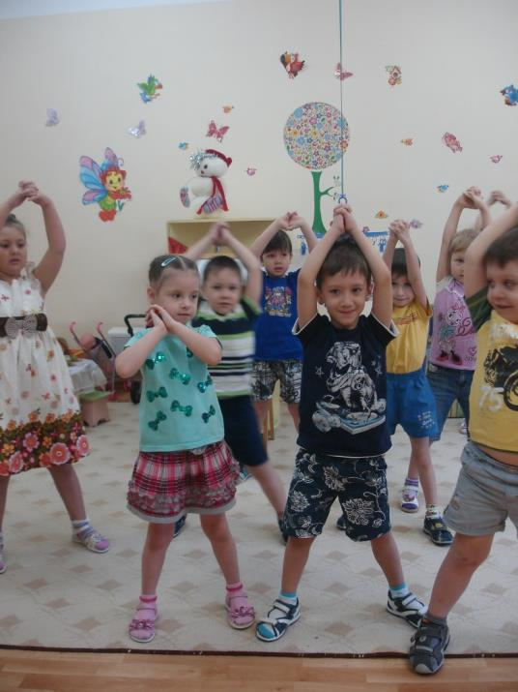
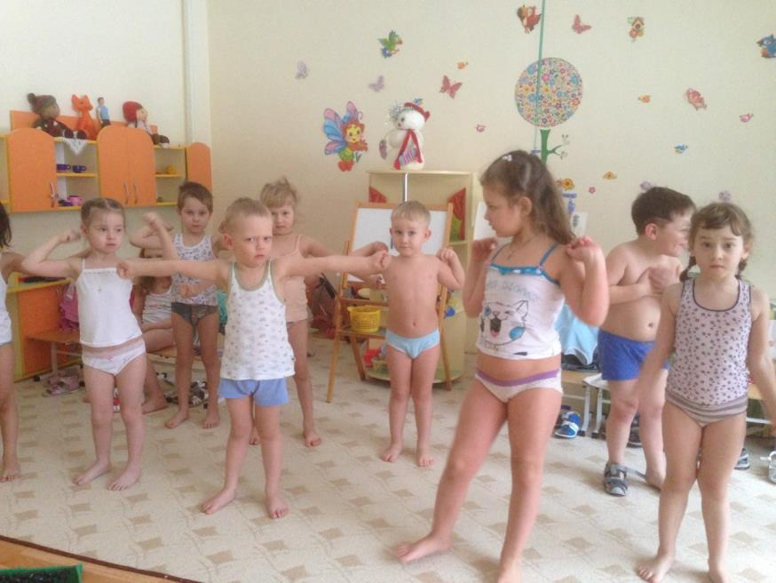
Утренняя гимнастика «Папа может…»
Гимнастика после сна «Богатыри»

Slide 12
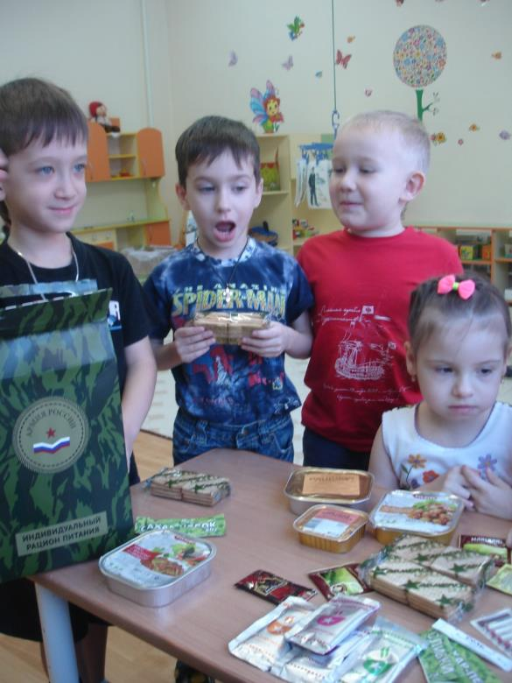
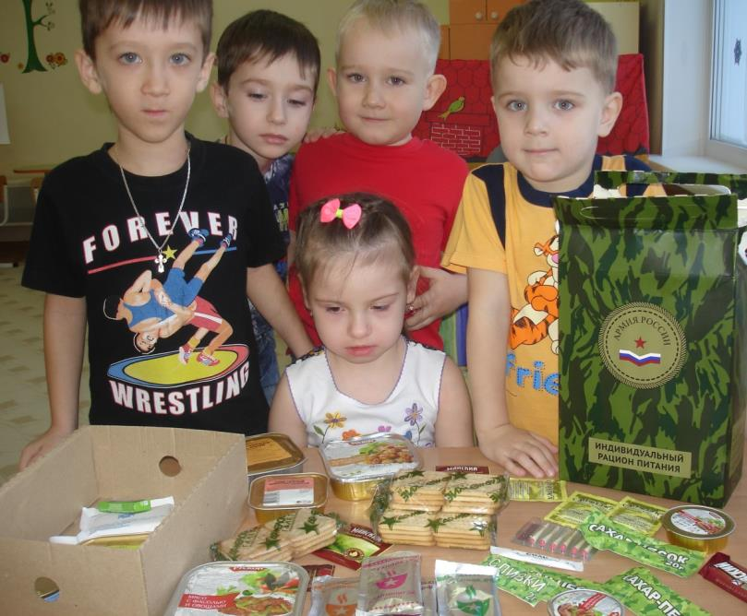
Что едят солдаты?
Индивидуальный рацион питания

Slide 13
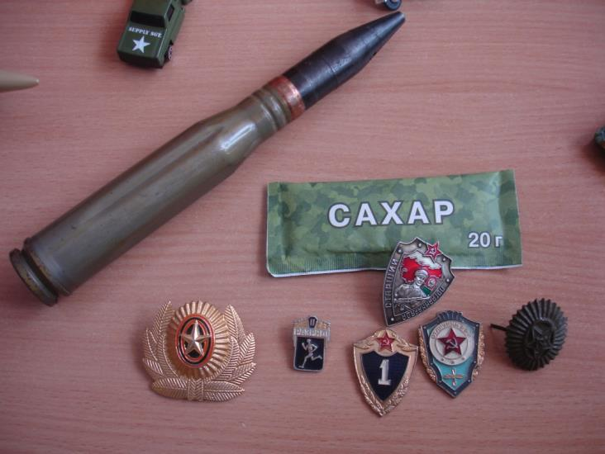
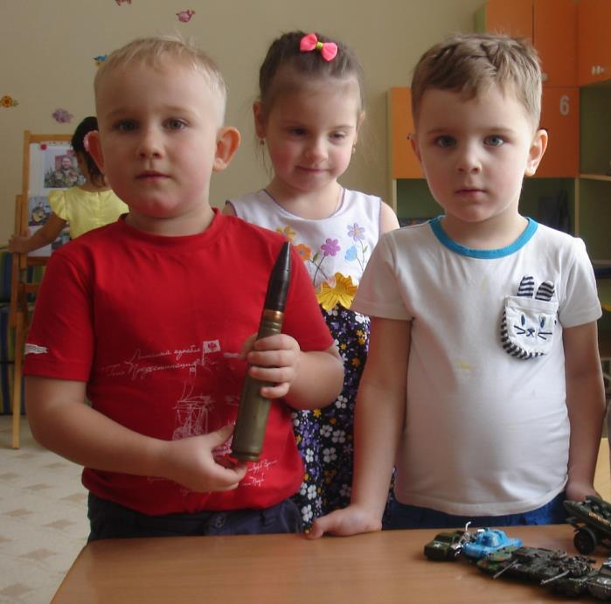
Настоящий снаряд и знаки отличия

Slide 14
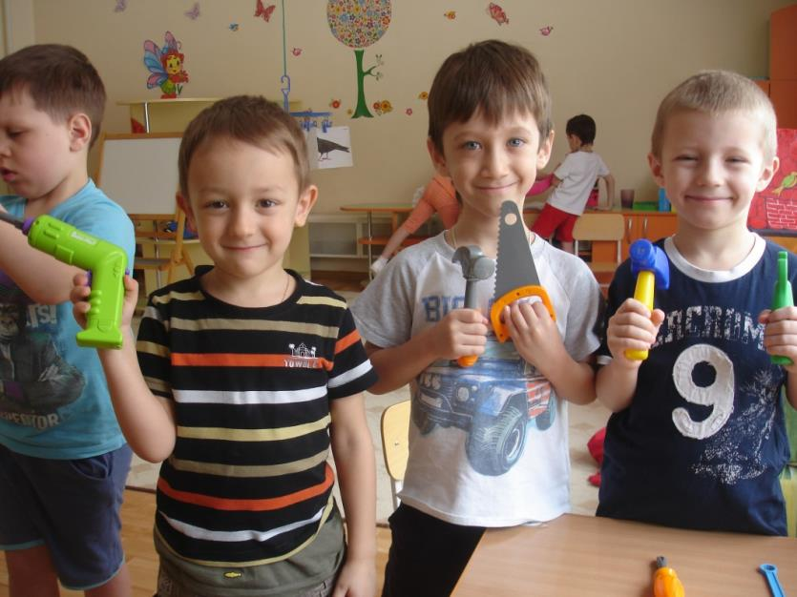
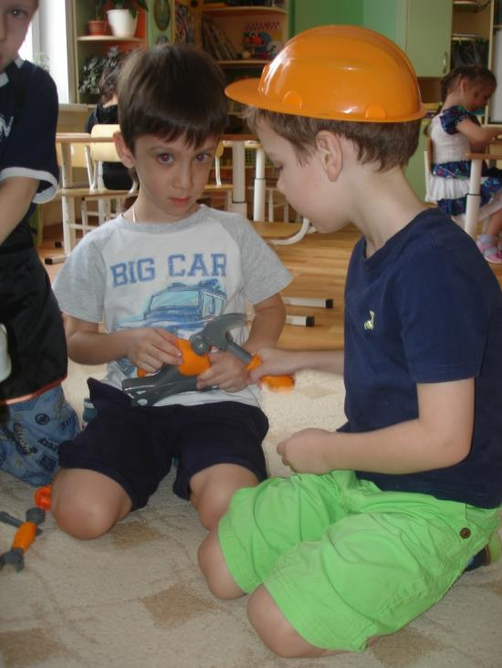
Знакомство с инструментами, которыми пользуются
люди разных профессий в своей работе

Slide 15
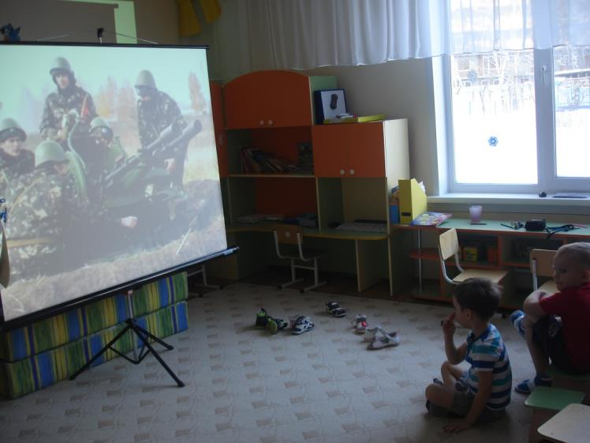
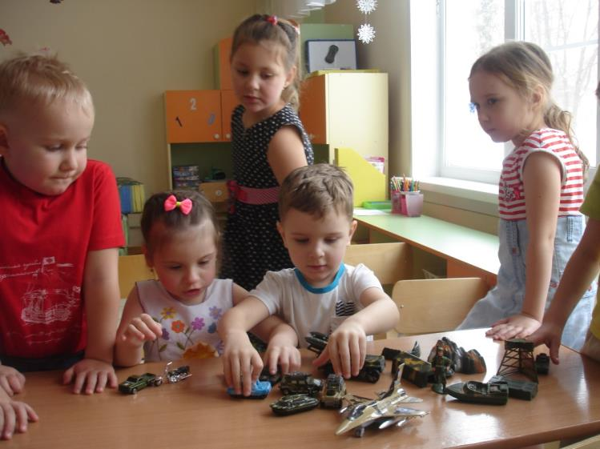
Просмотр слайдов с видами военной техники и профессиями.

Slide 16
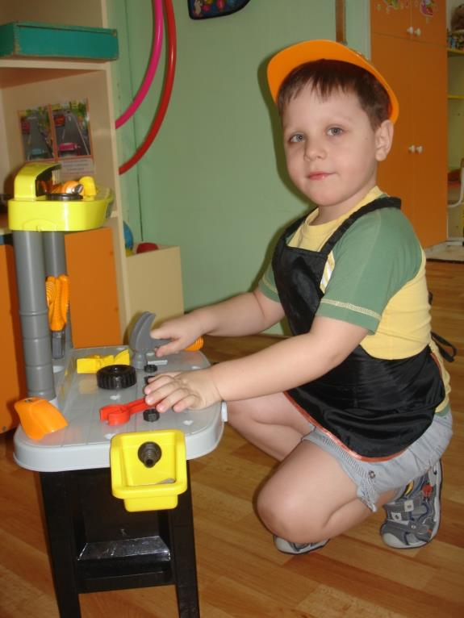
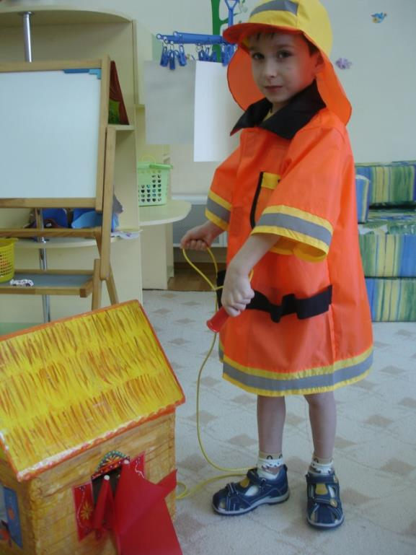
Сюжетно-ролевые игры «Пожарная команда»,
«Мастерская»

Slide 17
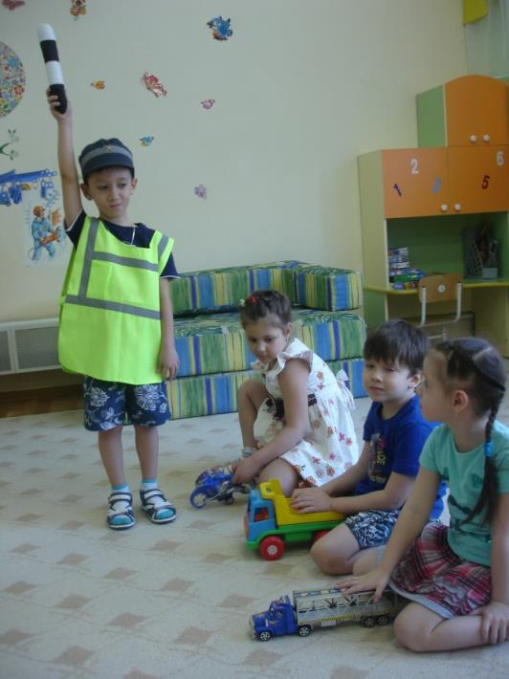
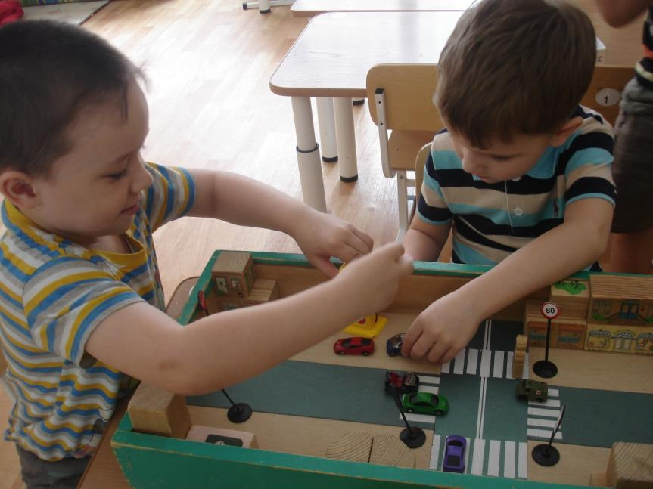
Коммуникативные игры
«Путешествие по городу», «Наши машины»

Slide 18
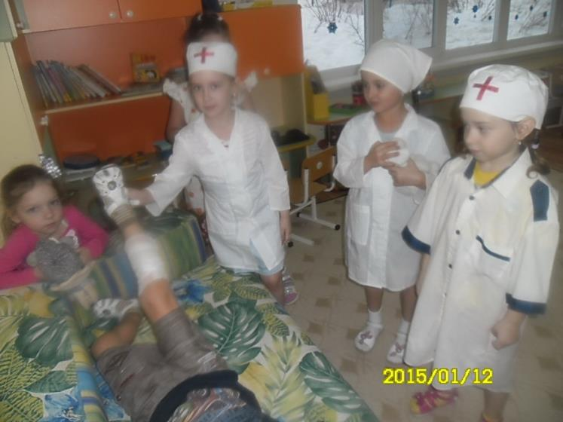
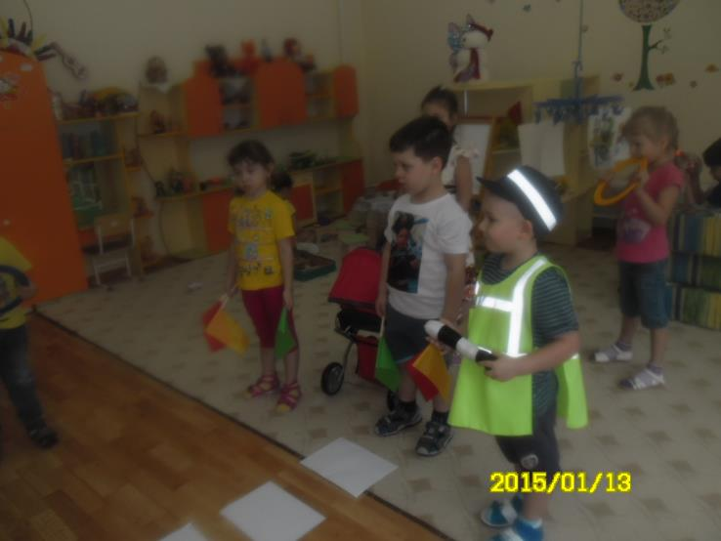
Сюжетно-ролевая игра «Военный госпиталь»,
коммуникативная игра «Путешествие по городу»

Slide 19
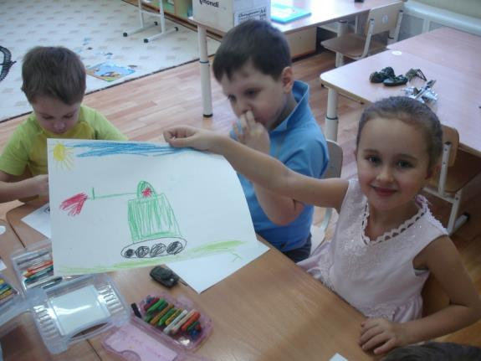
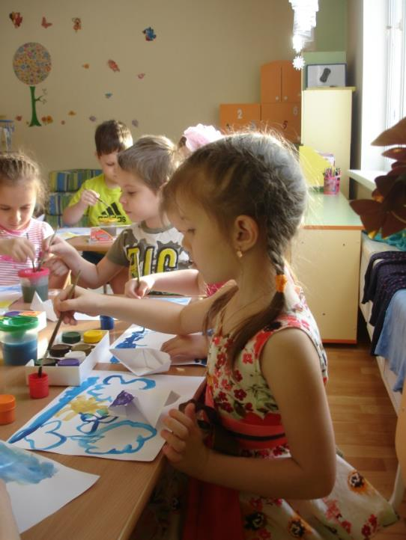
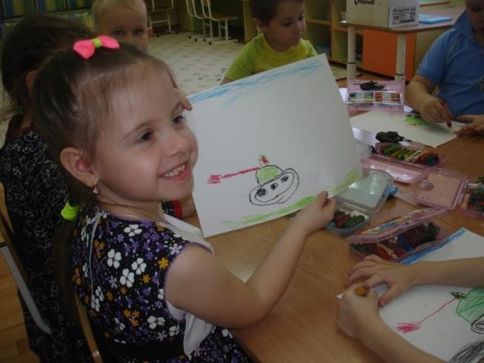
Рисование «Самолеты в небе, в море корабли» , «Танк»

Slide 20
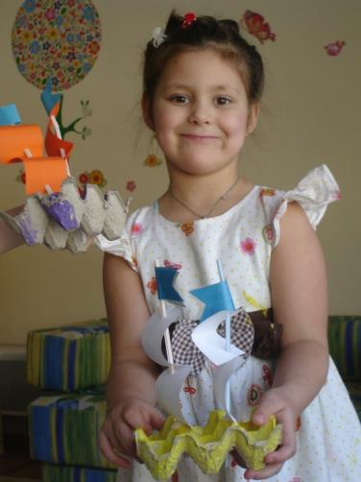
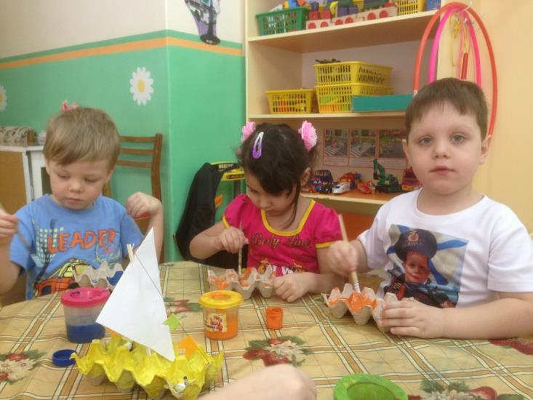
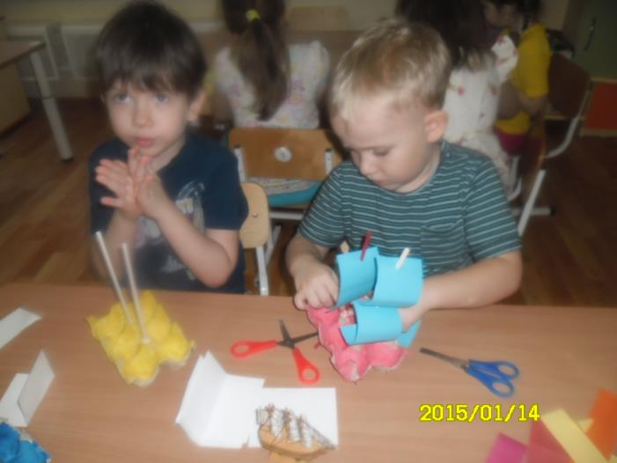
Конструирование из
бросового материала
«Кораблик»

Slide 21
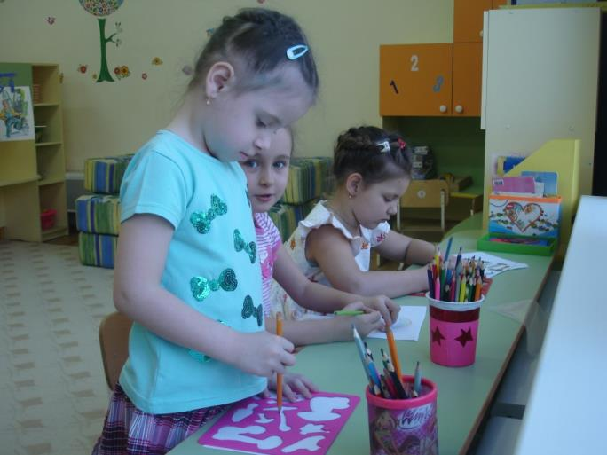
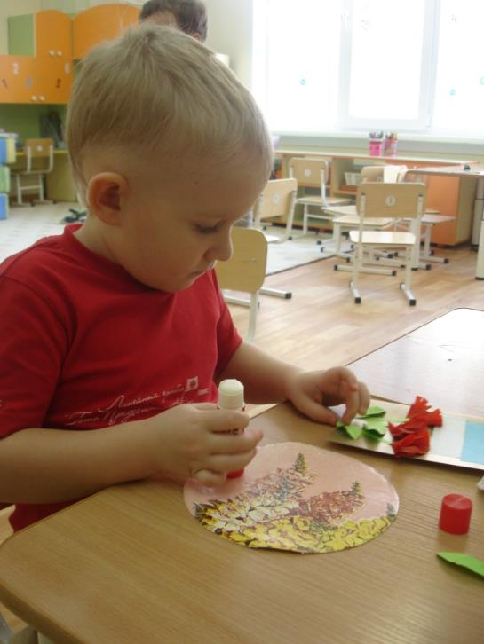
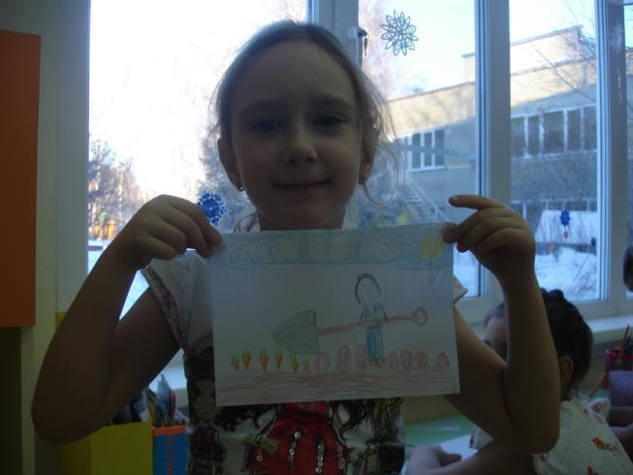
Рисование по трафаретам «Инструменты»
Аппликация «Открытка для папы»

Slide 22
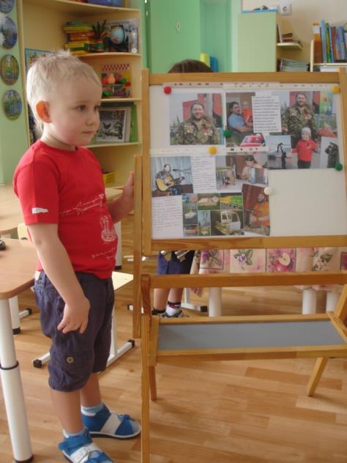
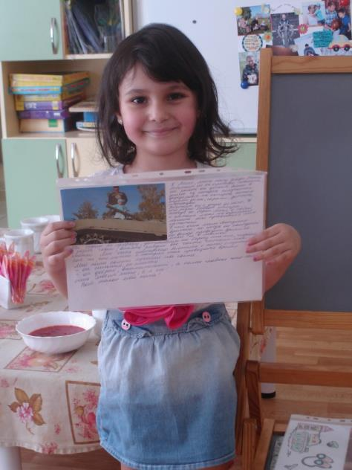
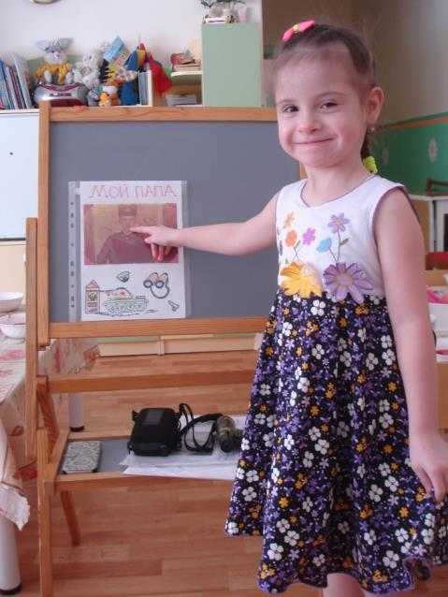
Презентация коллажей
«Мой папа самый лучший»

Slide 23
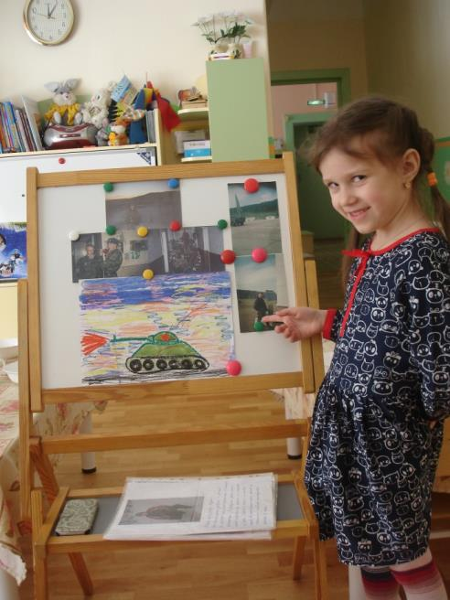
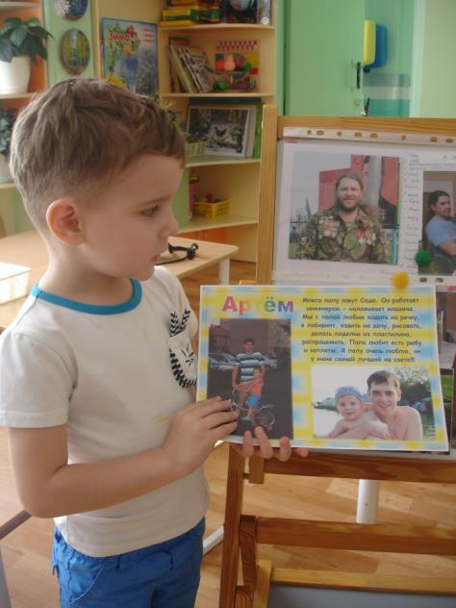
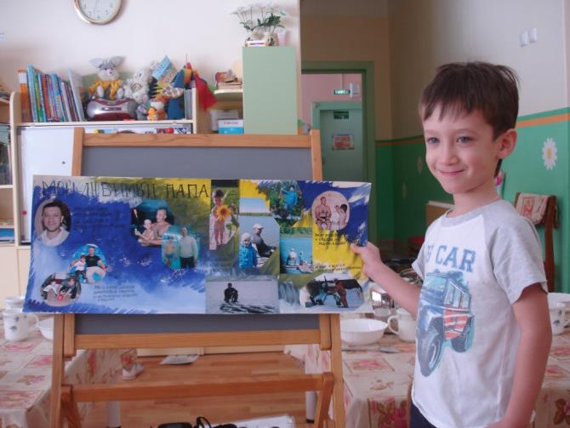
Презентация коллажей «Мой папа самый лучший»

Slide 24
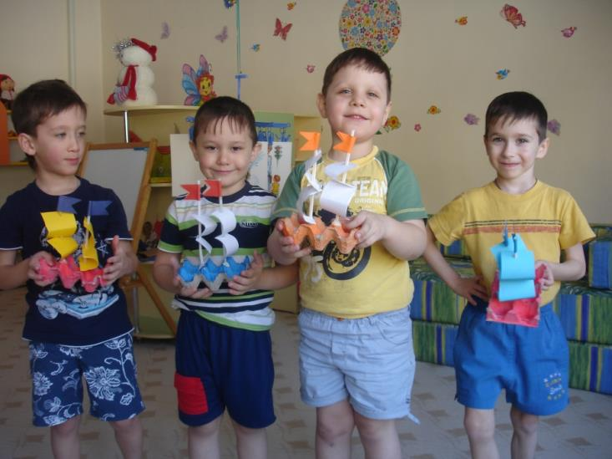
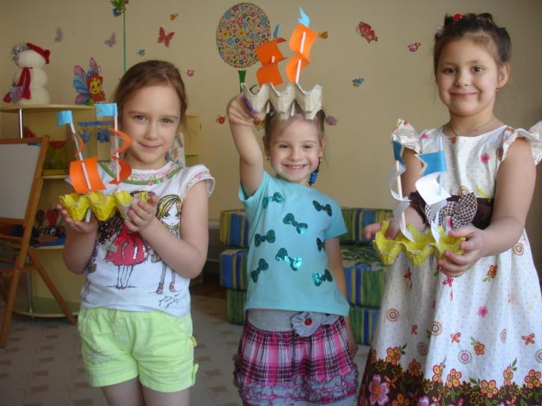
Подарок для папы

Slide 25
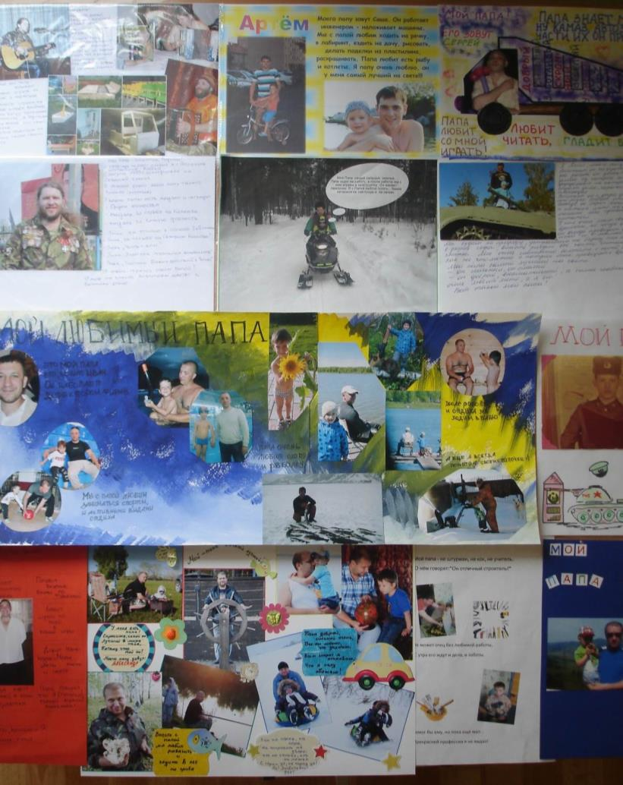
Стенгазета
«Поговорим о папе»
У меня есть папа! Спросите, какой он? Самый СИЛЬНЫЙ папа, Самый ХРАБРЫЙ воин! Добрый, умный самый. Как не похвалиться? Папой только с мамой Можно поделиться. У меня есть папа! Всё равно, какой он! Лучший в мире папа, Потому что МОЙ ОН!

Slide 26
Проект подготовили и реализовали
воспитатели, родители и воспитанники средней группы №9 «Солнышко»
МБДОУЦРР №28 «Огонек»

